Slide 1

计算机网络及应用
第六讲
主讲教师：程 光
东南大学计算机科学与工程学院
江苏省计算机网络技术重点实验室
CERNET华东北地区网络中心
gcheng@njnet.edu.cn

Slide 2
局域网(LAN)
局域网的基本概念： 局域网是将分散在有限地理范围内（如一栋大楼，一个部门）的多台计算机通过传输媒体连接起来的通信网络，通过功能完善的网络软件，实现计算机之间的相互通信和共享资源。
美国电气和电子工程师协会局域网标准化(IEEE 802)委员会负责局域网标准化工作，包括LAN的定义。 （IEEE 802委员会）

Slide 3
局域网(LAN)
LAN定义（IEEE 802.1-2001):局域网通常是由单个组织拥有、使用和运维的，允许中等地域内站点以中高速率直接互连通信的对等通信网络。
LAN的特性
(1) 传输媒体 ：双绞线、同轴电缆和光纤（光缆），在特殊的环境下，也可以考虑使用微波、红外线和激光等无线传输媒体；
(2) 传输技术 使用传输媒体进行通信的技术，常用的有基带传输和宽带传输；

Slide 4
局域网(LAN)
LAN的特性
(3) 网络拓扑 指组网时的电缆铺设形式，常用的有总线形、环形和星形，局域网的网络拓扑描述对应网络中数据收发的方式。
(4) 访问控制方法 网络设备访问传输媒体的控制方法，常用的有竞争、令牌传递和令牌环等。

Slide 5
局域网特点
（1）网络覆盖范围小（25公里以内）
（2）选用较高特性的传输媒体：高的传输速率和低的传输误码率
（3）硬软件设施及协议方面有所简化
（4）媒体访问控制方法相对简单
（5）广播方式传输数据信号，不考虑路由选择和忽略OSI网络层。

Slide 6
拓扑结构
4
拓扑结构：常指组网时线缆的铺设形式。
不同的线缆铺设形式导致了不同的媒体访问技术，现阶段常用媒体访问技术来隐指采用的拓扑结构。
星形结构
环形结构
总线结构
环星形结构

Slide 7
传输媒体
传输媒体的选择：
费用： 购置、安装和维护媒体所需的费用；
容量： 媒体可支持的传输速率能否满足应用的需求（包括可预见的未来的应用需求）；
可靠性：接线的可靠性、媒体本身的误码率和抗干扰能力等；
环境：距离、电磁场影响和地势等因素

Slide 8
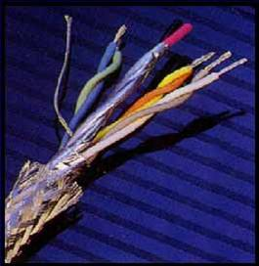
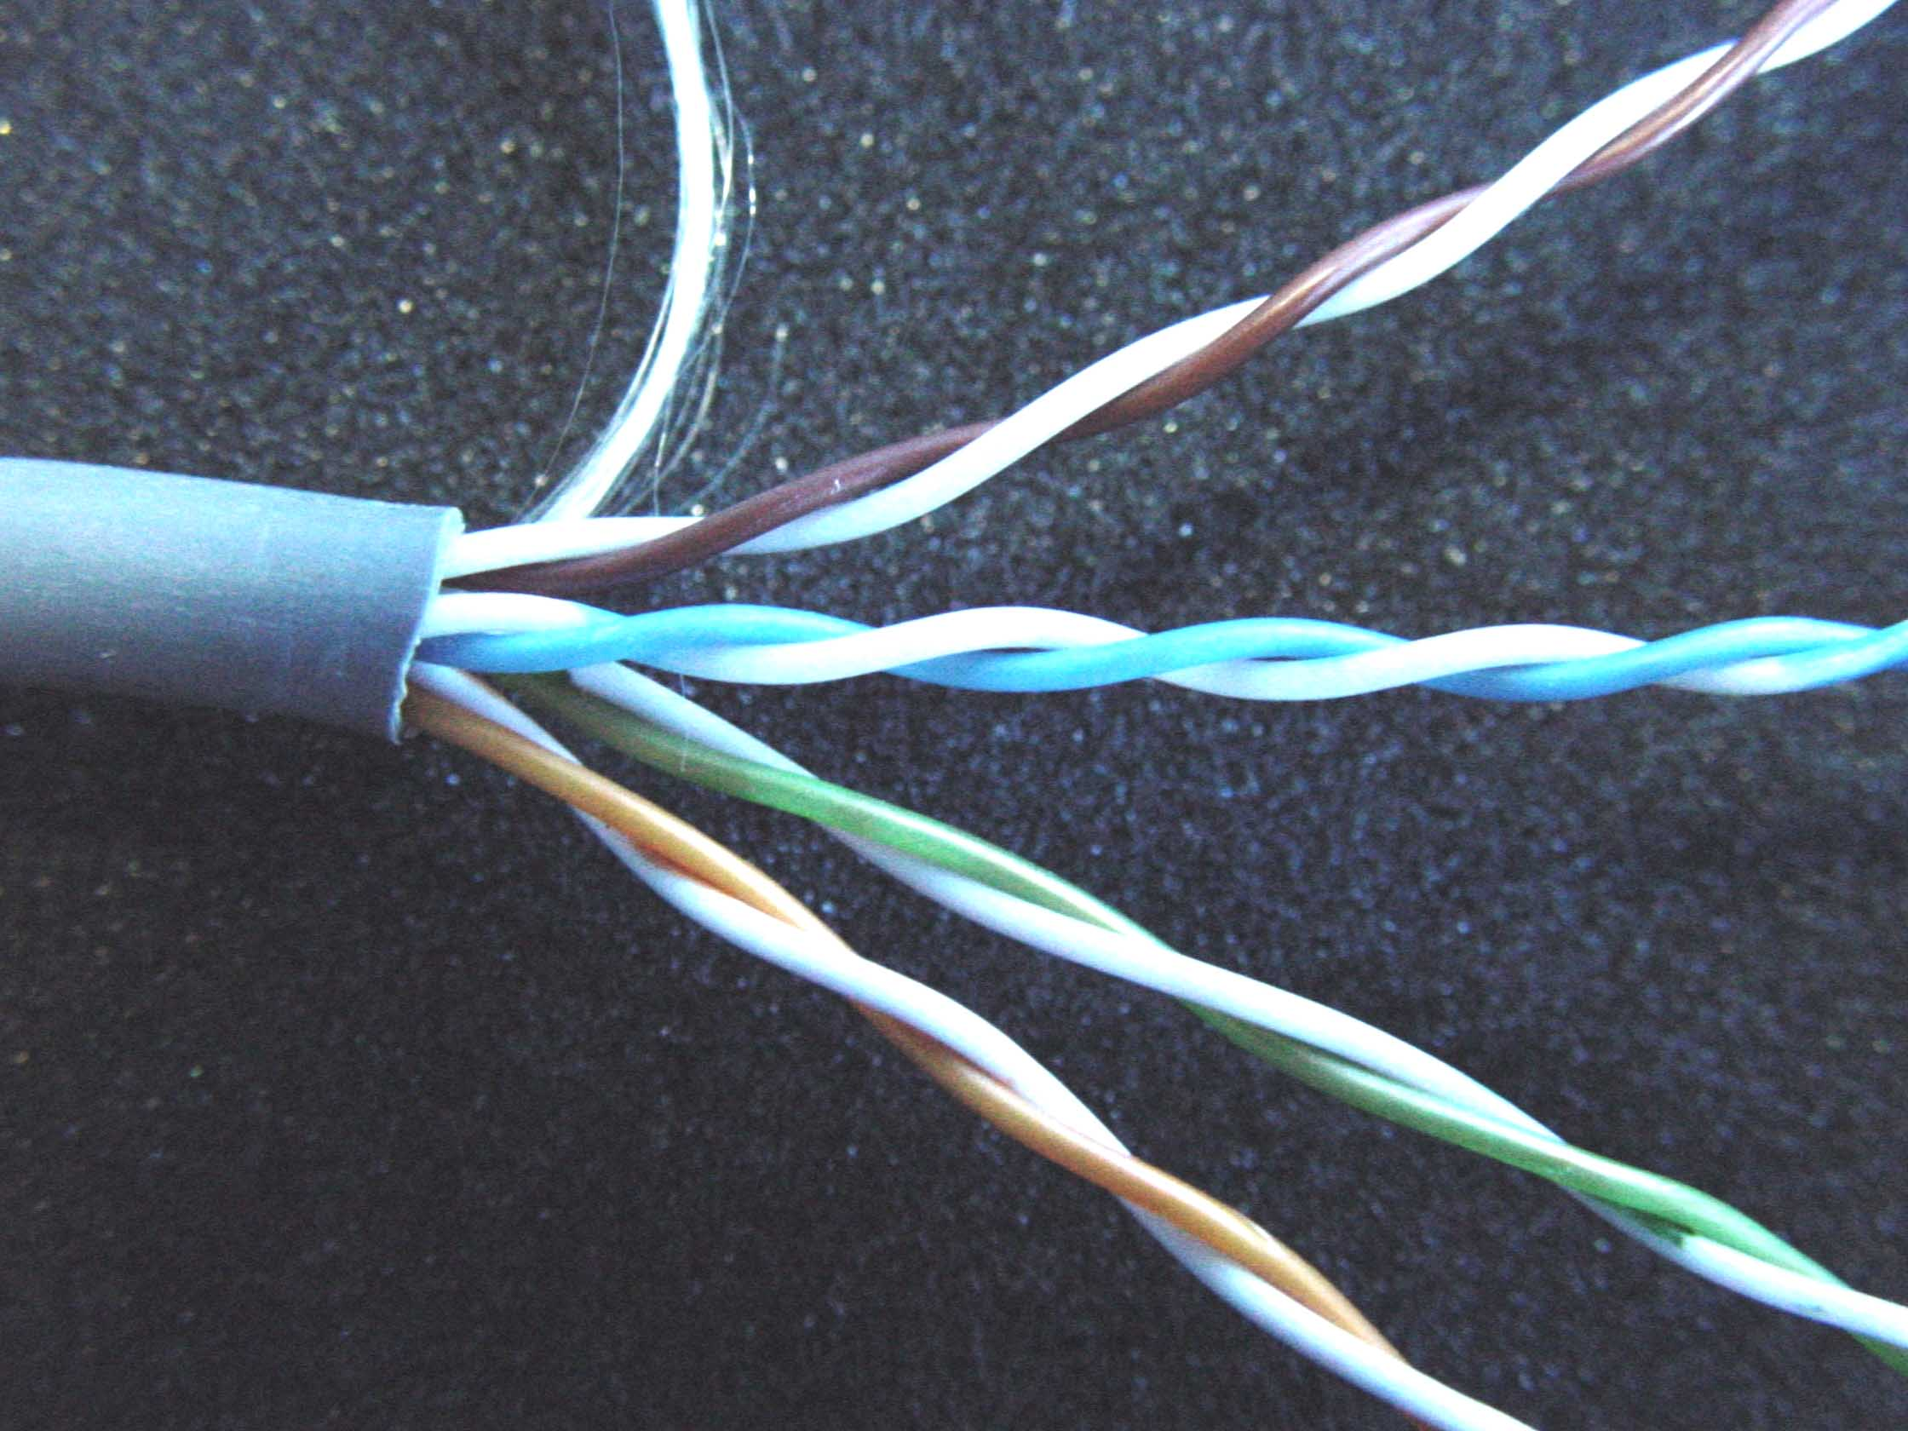
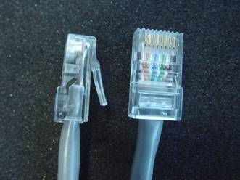
传输媒体
5
STP UTP
双绞线 （距离百米以内）
— 非屏蔽双绞线；
— 屏蔽双绞线: 电气干扰小
电气/电信业协会（EIA/TIA）
根据线的质量分类：
类型
3
4
5
5+
6
7
带宽(MHz)
16MHz
20
100
175
200
600
速率(Mbps)
10
20
100
1000
1000
10G

Slide 9

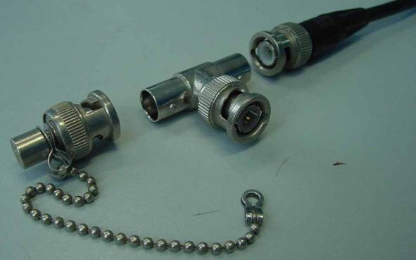
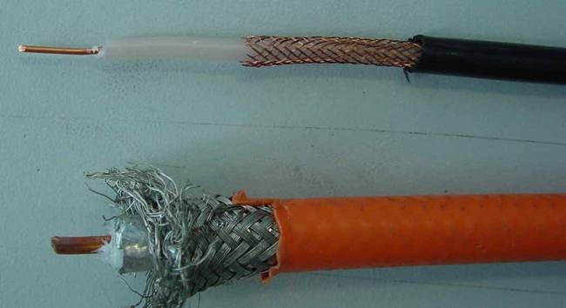
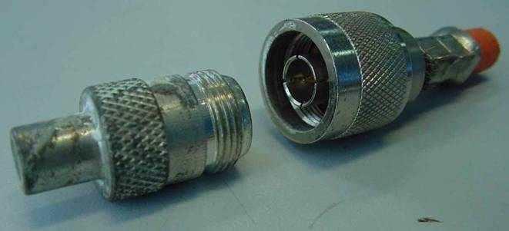
传输媒体
6
★ 同轴电缆（细缆：1.02cm，粗缆：2.54cm）
通信距离可达数公里，传输速率可达100Mbps；
铜芯
绝缘层
外层导体
外壳

Slide 10
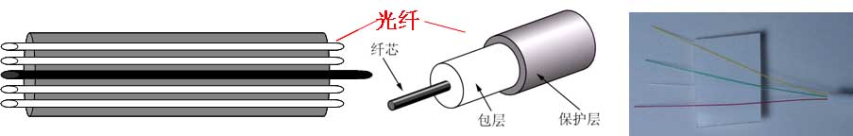
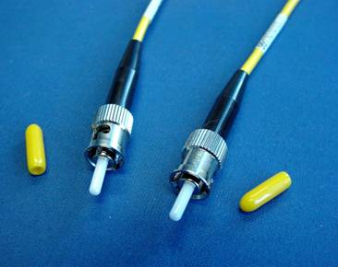
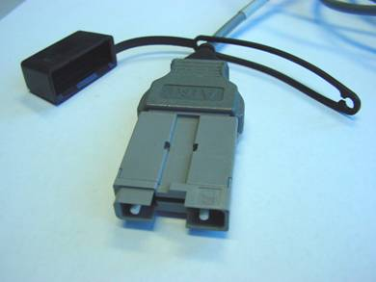
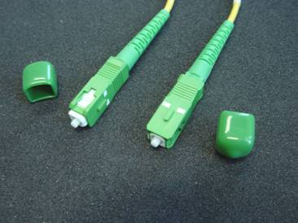
传输媒体
7
光纤（光缆）：具有误码率低、频带宽、绝缘性能高、抗干扰能力强，体积小和重量轻的特点。
—单模光纤：支持激光传输，距离可达100公里；
—多模光纤：支持荧光传输，距离一般在2公里以内。
实验传输速率可达50Tbps，实用速率已达10Gbps。

Slide 11
传输技术
(1) 基带传输: 保持数据波的原样进行传输。
数据波信号的传输会随着距离的增加而衰减，随着频率的增加而容易发生畸变，因此，基带传输不适合高速和远距离的传输.
基带传输的传输方向：基带信号可以同时向两个方向扩散，直至被终端适配器吸收。
终端
适配器
← →
a) 基 带 传 输

Slide 12
传输技术
(2) 宽带传输:
采用调制的方法，以连续不间断的电磁波信号来传输信号。常可采用频分多路复用的技术，支持多路信号的传输。
与基带传输相比较，宽带传输可以提供较高的传输速率和抗干扰的能力。
宽带传输的传输方向：信号仅向单个方向传输。
频
率
转
换
器
↓
↑
↓
↑
↓
↑
↓
↑
→
→
连
接
器
→
→
↓
↓
←
←
←
←
b) 中 分 宽 带
c) 双 缆 宽 带

Slide 13
距离问题
结点之间的实际距离:表示连接两个结点的导线长度，
结点之间的传播距离:表示信号从一个结点传播到另一个结点（或者被另一个结点所感知）的距离，
实际距离和传播距离之间并不总是存在正比的关系。
基带传输: 信号同时向两个方向扩散，传播时间与实际距离成正比，实际距离最远的两个结点之间的信号传播距离也最远。
A
B
← → →

Slide 14
距离问题
宽带传输:信号仅向一个方向扩散，传播时间与实际距离不一定成正比，相邻两结点传播距离可能最远。实际距离最远的两结点，传播距离最近。
A
B
C
D
频
率
转
换
器
↓
↑
↓
↑
↓
↑
↓
↑
→
→
→
↓
←
←

Slide 15
LAN的逻辑结构
8 0 2 . 1 寻 址 及 网 际 互 连
网 络 层
管
理
及
体
系
结
构
8 0 2 . 2 逻 辑 链 路 控 制 LLC
数据链路层
802.3
MAC
802.3
物理层
802.4
MAC
802.4
物理层
802 .5
MAC
802.5
物理层
802.6
MAC
802.6
物理层
802 .9
MAC
802 .9
物理层
……
……
物 理 层
LAN物理层:定义结点和传输媒体的接口特性，包括机械特性、电气特性。
LAN的MAC子层:定义结点共享传输媒体时采用的访问控制技术，包括借助于物理层的无差错传输技术等；
LAN的LLC子层:屏蔽不同的MAC子层之间的差异，以便提供统一的接口；

Slide 16
LAN的相关标准：
12
★IEEE 802.1A--综述和体系结构；
IEEE 802.1B－寻址、网络管理和网络互连；
IEEE 802.2---逻辑链路控制协议（LLC）；
IEEE 802.3---载波侦听多路访问/冲突检测（CSMA/CD）
访问控制方法和物理层规范；
IEEE 802.4---令牌总线访问控制方法和物理层规范；
IEEE 802.5---令牌环访问控制方法和物理层规范；
IEEE 802.6---城域网（双队列双总线）
IEEE 802.9---等时网（Isochronous LAN）
IEEE 802.11—无线LAN
IEEE 802.15—个域网（PAN，蓝牙）
…… ……
802.3 之后的标准均含物理层和媒体访问控制层（MAC）的内容。

Slide 17
局域网工作原理
用 户 层
LLC逻辑链路控制
数据封装
数据拆封
MAC
发送介质访问管理
接收介质访问管理
发送数据编码
接收数据解码
物理层
物 理 媒 体 接 口
线路

Slide 18
总线局域网
17
总线网结构
所有的结点通过专门的网卡附接到一条总线上；
所有结点的信息都发送到同一条总线上（冲突）；
所有结点都从同一媒体上收取信息（广播）；
为了防止信号反射，总线的两端采用终接器，吸收信号；
采用分布式方式进行工作，结点之间不存在控制的关系。
A
B
C
竞争总线工作方式；
结果：冲突难以避免；
解决方案：载波侦听多路访问/冲突检测（CSMA/CD）

Slide 19
载波侦听多路访问/冲突检测（CSMA/CD）
★ 载波侦听：侦听媒体是否空闲（发送数据前，先侦听）
多路访问：多个结点共享媒体,多个结点同时获取信息
冲突检测：监听媒体，检测冲突。
用 户 层
LLC逻辑链路控制
A
B
封装/拆封
MAC
发送/接收
访问管理
← → →
c
发送/接收
数据编码
物理层
物理媒体接口

Slide 20
（1） 物理层的功能
19
接收来自于MAC的比特流，编码并发送至媒体；
接收来自于媒体的比特信号，解码并转发至MAC；
向MAC报告媒体的状态（冲突？比特传输正确/错误？）
使用的通信编码：曼彻斯特编码；
用 户 层
LLC逻辑链路控制
封装/拆封
MAC
发送/接收
访问管理
1 0 1 0 1 1
发送/接收
数据编码
0 v
物理层
-2.05v
物理媒体接口

Slide 21
（2）CSMA/CD 帧的一般格式
7
1
6
6
2
0-1500
0-46
4
F
SFD
DA
SA
L
DATA
PAD
FCS
帧头部
尾部
前导码（F） 10101010101010……….10101010
帧开始标志（SFD） 10101011
信宿地址（DA）：
单地址的地址字段最高位为0，
成组地址的地址字段最高位为1，
广播地址的地址字段的所有位均为1，
信源地址（SA）：单地址。
查看MAC地址：
IPconfig /all：00-0D-60-13-60-CA，
00-04-23-86-B2-C0

Slide 22
（2）CSMA/CD 帧的一般格式
7
1
6
6
2
0-1500
0-46
4
F
SFD
DA
SA
L
DATA
PAD
FCS
帧头部
尾部
数据长度（L）：
用户数据（DATA）：小于1500字节，存放高层LLC的信息
填充字段（PAD）：不大于46字节，采用填充无用字符的方式（以字节为单位）保证整个帧长度不小于64个字节。
帧校验序列（FCS）：采用循环冗余校验码（32位）
g(x) = x³²+x²⁶+x²³+x²²+x¹⁶+x¹²+x¹¹+x¹⁰+x⁸+x⁷+x⁵+x⁴+x²+x+1

Slide 23
CSMA/CD 帧的最小长度的要求：
21
CSMA/CD要求整个帧的长度应不小于64字节。
目的：保证发送结点可以对发生的冲突进行有效的检测。
即：帧发送完之前，应当保证所有结点都可侦听到媒体上有信息在传输，从而暂停发送动作；
或者：若某个其他结点也启动发送过程，则结点应在发送完帧之前感知到冲突信号；

Slide 24
CSMA/CD 帧的最小长度的要求：
21
CSMA/CD要求整个帧的长度应不小于64字节。
要求：整个帧的发送时间应当不小于信号在网络中“传播距离最大”的两个结点之间传播时间的两倍：
分别对应信号到达“最远”的结点，以及冲突信号从“最远”的结点返回本结点。

Slide 25
CSMA/CD 帧的最小长度的要求：
★ 基带传输冲突检测
AB为最远点
A
B
被A检测到冲突
A发送的帧的长度必须足够大，以确保A在检测到冲突时还在发送数据

Slide 26
CSMA/CD 帧的最小长度的要求：
★宽带传输冲突检测
检测到
冲突
连接器
C
B
A
冲突
A—发数据—连接器—最远点
冲突
B开始发数据———冲突信号—连接器—最远点
从A到连接器的传输时间的4倍

Slide 27
帧实际传输时间的估算：
（1） 帧从结点传输到媒体的时间 +
（2）在媒体上传输的时间 +
（3）可能经过的转发器的处理的时间
CSMA/CD 802.3标准为10Base5
基带传输，速率10Mbps，粗同轴电缆，
单段最长500米，5段
1
4
5
转发器
2
3

Slide 28
帧实际传输时间的估算：
1
4
5
转发器
2
3
（电信号的传输速率为1000米/5us，20米/比特时间）
1、信号发送到结点的时间约20比特
2、从结点到媒体的时间（50米）约2.5比特
3、结点MAU转发时间约20比特
4、2500米传输所需时间约125比特
5、4个转发器转发时间约80比特（20比特/转发器）
（125+100+22.5）*2=247.5*2
约需512比特时间 64个字节 18+46（PAD）

Slide 29
CSMA/CD工作过程
高层有数据发送（LLC）
封装MAC帧
帧听媒体
媒体上有无数据在传输？
无
有
按策略退避
发送数据
未到
检测冲突
退避时间是否到？
发送数据是否冲突？
未超过
已到
无冲突
退避次数是否超过？
冲突
发送成功
已超过
通知LLC网络太忙
数据发送过程

Slide 30
数据接收过程
监听媒体
媒体上有无数据？
无数据
有数据
接收数据，组成MAC帧
分析MAC帧
丢弃数据
是否为本结点的帧？
不是
是
将数据发往LLC（高层）

Slide 31
二进制指数退避算法：
退避时间计算：信号在媒体上的往返时间 ＊ 随机数；
随机数(r)的取值范围依赖于冲突的次数(i)；0≤r＜2^{i}
思路：错开等待时间，使之随失败次数增多而增加。
冲突次数 随机数（r）取值范围
第1次： 0，1 （2¹-1）
第2次： 0，1，2，3 （2²-1）
第3次： 0，1…..7 （2³-1）
...
第i次： 0，1，……, 2^{i}-1
第10次冲突后，等待时间随失败次数增多而增加，
将时间错开。
第16次后，向上层报错。

Slide 32
CSMA/CD的特点：
（1） 竞争，各结点强占对共享媒体的访问权
（2）轻负载时，效率较高
（3）重负载时，冲突概率加大，效率低
（4）所有结点共享媒体，任何时刻只有一个结点在发信息
（5）不适合实时传输

Slide 33


CSMA/CD实用网络—以太网（Ethernet）
29
（1） 以太网的起源
60年代末期，夏威夷大学Norman Abramson等研制ALOHA无线网络系统,实现Oahu岛上的主机和其它岛及船上的读卡机和终端通信；
出境信道+地址：主机到终端；
入境信道-终端到主机；200-1500毫微秒未收应答,随机重发；70年提出ALOHA模型，争用性协议成果获IEEE Kobayashi奖。
出境
入境

Slide 34
（1）以太网的起源（续）
30
72年Xerox公司研制第一台PC（ALTO），Metcalfe等人阅读Abramson论文，思想用于ALTO互连，形成ALTO ALOHA网络，
73年5月22日，正式运行，命名Ethernet；
77年底，Metcalfe等人获“具有冲突检测的多点数据通信系统”专利；
79年，DEC（技术力量）、Intel（硅片）和Xerox（专利）公司共建产业标准；
80年9月，DIX V1.0—以太网：数据链路层和物理层规范；
82年，DIX V2.0—以太网标准；
凡低二层遵循DIX规范的网络的都可称为以太网。

Slide 35
（1）以太网的起源（续）
30
80年，IEEE成立802委员会研究LAN国际标准；
81年6月，成立802.3分委会，研究基于DIX成果的国际标准；
82年12月，802.3草案标准；83年802.3标准。

Slide 36
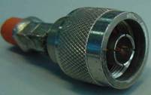
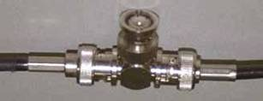

（2）DIX规范
31
DIX V2.0—以太网：数据链路层和物理层规范。
描述方法：速率，传输技术，最大段长；
相关标准：10Base5和10Base2。
基本指标：
10Base5：粗缆，10Mbps，基带，单段线缆<500米，5段，DIX接口；
10Base2：细缆，10Mbps，基带，单段线缆<200米，5段，BNC接口；
设计时的基本长度换算公式：1米细缆＝3米粗缆
<50米
BNC接口
DIX接口
终接器
粗缆
转接器
细缆
转发器
转发器
终接器
10Base5
10Base2

Slide 37
以太网参考模型
32
客户层
数据链路层
封装/拆封：组帧，包括增加/移去帧中控制信息；
链路管理：包括侦听、冲突强化和重发调度；
编码/解码：曼彻斯特编码；
信道访问：侦听、检测冲突和发/收位信号。
数据封装
数据拆封
发送链路管理
接收链路管理
物理层
传输媒体
数据编码
数据解码
发送信道访问
接收信道访问

Slide 38
帧格式
33
8
6
6
2
46-1500
4 （字节）
F
DA
SA
L/T
DATA
FCS
F（帧起始符）：10101010 * 7 + 10101011（同步用）
DA/SA（源/宿地址）—网卡地址；
L/T（数据长度/帧类型）：高层定义，包括Ack；
Data（数据）：高层数据，用户满足长度要求；
FCS（帧校验）：CRC。
整个帧长（含起始符）为72—1526字节。

Slide 39
工作过程（接收）
34
监听媒体
（类似802.3标准）
差异：
增加了确认帧（ACK帧）和等待ACK帧（9.6us），超时重发；
利用ACK帧来保证传输的有效性。
定义了帧间间隔（不能连续发数据，需等待一个时间间隔,保证ACK帧传输）。
媒体上有无数据？
无数据
有数据
接收数据，组成MAC帧
分析MAC帧
丢弃数据
是否为本结点的帧？
不是
是
发送ACK帧
将数据发往LLC（高层）

Slide 40
工作过程（发送）
35
高层有数据发送（LLC）
封装MAC帧
侦听媒体
媒体上有无数据在传输？
无
N
有
按策略退避
等待9.6us仍空闲？
强化冲突
Y
退避时间是否到？
发送数据
N
超时2次
Y
未到
已到
发送数据是否冲突？
退避次数是否超过？
冲突
未超过
无冲突
已超过
超时
等待Ack
通知LLC网络太忙
发送成功

Slide 41

以太网示意图
38
最初的以太网是将许多计算机都连接到一根总线上。认为这样的连接方法既简单又可靠，因为总线上没有有源器件。
匹配电阻（用来吸收总线上传播的信号）
匹配电阻
A
B
C
D
E
不接受
B向 D
发送数据
不接受
接受
不接受

Slide 42
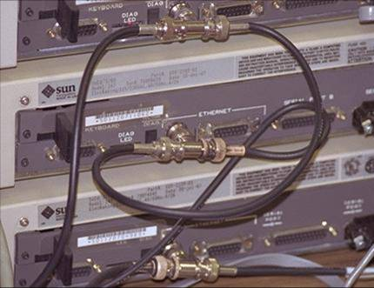
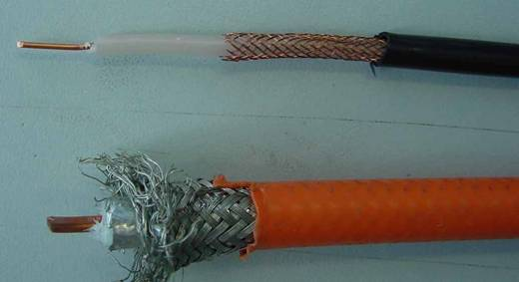
（3） 基于总线的以太网的特点
36
★ 采用CSMA/CD工作模式，共享总线；
重负载时，碰撞增多，性能下降；
协议简单，控制方便；
用户多，造价低；
接入结点时，需割开线缆，易引起碰线导致整个网络瘫痪；
不利于故障查找、搬迁和布线。
改进：采用双绞线代替同轴电缆。
主机
线缆
线缆

Slide 43
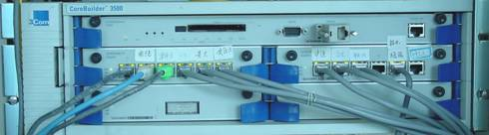
（4） 以太网的变迁（一）
37
★ 基于集线器（HUB）的以太网
促进因素：80年代初，光缆实验成果（要求星型结构）；
星型结构网的应用（IBM令牌环，Intel StarLAN）；
87年8月，SynOptics的基于UTP电话线的以太网产品问世；
同期，HP的多端口中继器方案得到支持；
90年秋，10Base-T（802.3i）公布。
指导思想：总线凝聚为一点（集线器），结点通过双绞线接入；
双绞线，短于100米
HUB串接/堆叠
RJ45端口
双绞线
BNC端口
同轴细缆
DIX端口
同轴粗缆

Slide 44
双绞线的接法（RJ45接口类似电话插头）
38
结构化布线
计算机—HUB，HUB（交换机）上连
配线间
数据发送+
数据发送-
数据接收+
未用
未用
数据接收-
未用
未用
HUB
1
2
3
4
5
6
7
8
配线架
计算机—计算机，HUB—HUB直接对接
90m
房1
房2
1
2
3
4
5
6
7
8
插座
插座
1—3交换
2—6交换
5m
5m

Slide 45
39
以太网的变迁（二）—交换以太网
集线器的应用使网络性能改进可集中于“一点”；
80年代末，系列智能型多端口集线器问世；
90年，Kalpana公司推出EtherSwitch产品；
共享式集线器向独享端口的交换器发展。将一个端口的
输入交换到指定的另一端口，独享端口的带宽。
交换机
1、直通（cut-through)
工作原理：
前14个字节收到后，得知目的地址，直接送往目的地端口，
优点：
延迟小（14个字节），交换速度快。
缺点：
无法检测出冲突帧（14字节）和出错帧。
HUB
HUB

Slide 46
以太网的变迁（二）—交换以太网（续）
40
2、存储转发（Store—Forward）
工作原理：
全部帧接收到后，检查出错帧，如无错才送往目的地端口，
优点：
可以检查出冲突帧和出错帧，使转发的帧为有效帧。
缺点：
延迟较大（整个帧），交换速度较慢。
交换机
HUB
HUB

Slide 47
以太网的变迁（二）—交换以太网（续）
41
3、自适应（直通/存储转发）
工作原理：
交换机根据网络的状况自动更换数据交换方式。
* 当网络性能好时，单位时间内出错的帧的概率 < 某个阈值，采用“直通”的交换方式；
* 当网络性能差时，单位时间内出错的帧的概率 > 某个阈值，采用“存储转发”的交换方式；
特点：
可以提高交换机的数据交换速率。

Slide 48
42
以太网的变迁（三）—全双工以太网
一般情况下，交换机端口和网卡都是以半双工的工作方式，数据MAC帧的发送和接受不是同时进行的。
93年，Kalpana公司再次率先推出改进产品—全双工交换器。
全双工方式：
交换器的端口和网卡都可以同时进行MAC帧的发送和接受
交换器的端口可以由用户自己设置，10Mbps的端口如果设置成全双工的方式，理论上可达20Mbps的端口速率。
要求：交换器/网卡，交换器/交换器都必须支持全双工工作。
交换器
HUB

Slide 49
43
以太网的变迁（四）—快速以太网（100Mbps）
92年起，开始研究更高速的以太网，Grand、Intel、Cabletron等成立“快速以太网联盟（FEA）”，促进标准：802.3u。
100 Base-TX：传输编码为4b/5b，2对5类双绞线，100米
100 Base-FX：传输编码为4b/5b，光纤，10/2公里（单模/多模）
100 Base-T4：3电平编码，4对3类双绞线，3对线同时传输。
原理：3电平3对线可有27个状态，表示4位数据（类似4b/5b）；3类线具有25MHz的性能；可使总传输速率达100Mbps。

Slide 50
44
以太网的变迁（四）—快速以太网（续）
10/100Mbps自适应——增加自动速度感应功能
结点要求10/100Mbps自适应网卡支持。
原理：交换器发送高速链路脉冲（FLP），结点检测FLP，协商和确定可支持的最高交换速度，并进行模式调整：
支持100Base-T，或者仍以10Base-T模式工作。
实践表明：使用10/100Mbps自适应，其性能并未有大的改善，
原因：交换器/结点不停地检测和模式改变，反而影响速度。
交换机
100M
交换机
10/100M
10M
计算机

Slide 51
45
以太网的变迁（五）—千兆位以太网
95年末，开始研究Gbps以太网，
标准：803.3z
重点：如何体现冲突检测特性；
方案：帧结联、载波扩展，
增加最短帧的长度。
传输距离：
1000Base-Cx，铜线，25英尺
1000Base-Sx，多模光纤，
短波（850nm），<300m
1000Base-Lx, 多模光纤，
长波（1300nm），<550m
1000Base-T， 双绞线，
应用：主干网和服务器
服务器
1000M交换机
1000M
交换机
1000M
100M
100M交换机
100M
10M交换机
10M
例如：交换机—交换机， 交换机—服务器（需要1000Mbps网卡）

Slide 52
千兆以太网传输媒介规范
45
(1)1000Base -LX： （长波）
基于长波(1300nm)的单模光缆标准时，使用8B/10B编码解码方式，最大传输距离为5000米。
基于长波(1300nm)的多模光纤时，传输距离可达550米；
(2)1000Base -SX：基于短波（780nm）的多模光纤时，使用8B/10B编码解码方式，使用50微米或62.5微米多模光缆，最大传输距离为300米到500米。
(3)1000Base -CX：基于平衡、屏蔽的铜缆（150欧姆），使用8B/10B编码解码方式，最大传输距离为25米，它可以用于机房的互连。

Slide 53
千兆以太网传输媒介规范
45
(4) 1000Base -T：
基于非屏蔽双绞线传输介质，
采用一种4B/5B编码，
使用1000BASE-T 铜物理层（Copper PHY）编码解码方式，
传输距离为100米。
1000Base-T是专门为在五类双绞线上传送数据而设计的。
1Gbps的传送速率可以等效地看作在四对双绞线上，每对的传送速率为250Mbps (250Mbps×4=1Gbps)。

Slide 54
千兆以太网的优势
1000Base-T标准允许将千兆位以太网在5类、超5类、6类UTP双绞线上的传输距离扩展到100米，从而使建筑楼宇内布线的大部分采用5类UTP双绞线，保障了用户先前对以太网、快速以太网的投资。
对于网络管理人员来说，也不需要再接受新的培训，凭借已经掌握的以太网网络知识，完全可以对千兆以太网进行管理和维护。

Slide 55
千兆以太网的优势
千兆以太网的优势表现在：
（1）低价位的高带宽，可与以太网、快速以太网平滑互联；
（2）利用以太网知识即可管理、监视和维护千兆以太网；
（3）千兆以太网是组建核心骨干网的技术。
千兆以太网的应用越来越广，
千兆以太网交换机作为企业网/校园网的主干设备。
向城域网（MAN）扩展，在广域网（WAN）上将散布在整个城市的大楼或校园连接在一起，。

Slide 56
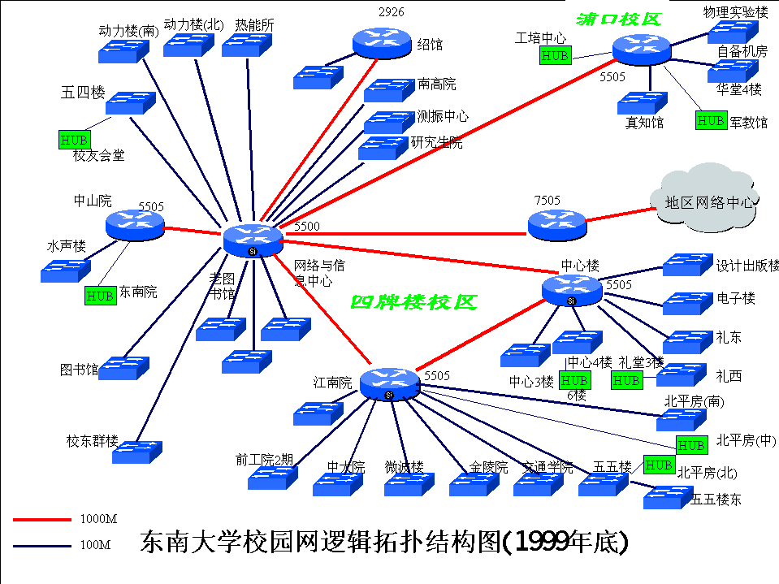

高速校园网(千兆网)
35

Slide 57
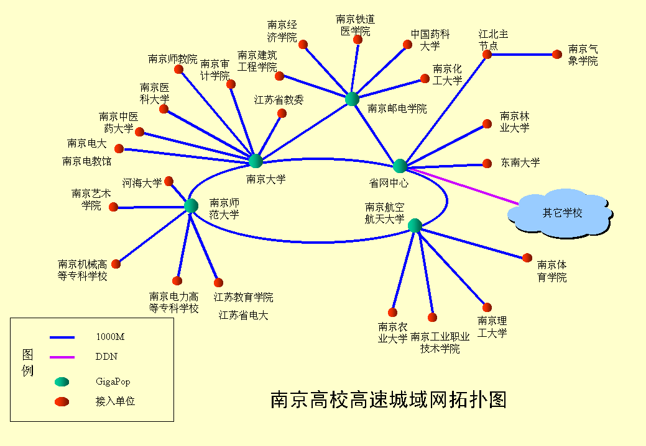
基于千兆的城域网
38

Slide 58
46
以太网的变迁（六）—万兆位以太网
1999年3月，开始讨论10G(万兆）以太网；
2000年1月，802.3ae分委会开始工作，计划02年春出标准；
2000年7月，3Com、Cisco、Extreme、Intel等10公司成立10G以太网联盟(10GEA)，研究10G以太网产品。
2002年7月公布IEEE 802.3ae。
特点：保留以太网帧格式，以及帧长度规定，可和现有系统过渡。

Slide 59
46
以太网的变迁（六）—万兆位以太网
方案：仅支持全双工通信；
光纤传输：（波长：850 nm, 1310 nm, 1550 nm）；
传输距离：多模光纤：100米和300米；
单模光纤：2公里、10公里和40公里。
编码：64b/66b编码，速率可达10.3G；
8b/10b编码，则4线并行，
4 *3.125G = 12.5G；
应用对象：主干网。

Slide 60
46
以太网的变迁（六）—万兆位以太网
万兆以太网光纤解决方案不论从网络设备成本、安装成本还是维护成本各个方面都远远高于采用双绞线传输万兆的解决方案。
2006 年6月IEEE批准公布了802.3an-2006标准(10GBase-T)。该标准文件描述了利用铜双绞线物理层（PHY）传输的10Gbps以太网设备，支持万兆以太网在双绞线上传输。

Slide 61
46
以太网的变迁（六）—万兆位以太网
双绞线10GBase-T:
在超6类或7类UTP的每对线缆上双向传输2.5Gbps，4对线对共计传输10G。
6类UTP系统传输10G： 55米
超6类或7类UTP系统上传输：100米。
64b/65b数据编码
采用PAM16(16级脉冲调幅技术)及“128-DSQ”的组合编码方式，对线全双工方式传输，支持10Gbps

Slide 62
46
以太网的变迁（六）—万兆位以太网
万兆以太网三个标准的应用场合
应用场合
10GBASE光纤(IEEE 802.3ae)
10GBASE-T
(IEEE 802.3an)
10GBASE-CX4(IEEE 802.3ak)
数据中心
服务器集群
Yes
Yes
Yes（<15m）
局域网水平子系统（楼层内）
NO
Yes
NO
局域网垂直子系统（楼宇间、楼内垂直主干）
Yes
NO
NO
园区网、城域网
Yes
NO
NO

Slide 63
万兆位以太网应用前景
46
宽带IP城域网
企业网和校园网
数据中心和Internet交换中心
超级计算中心

Slide 64
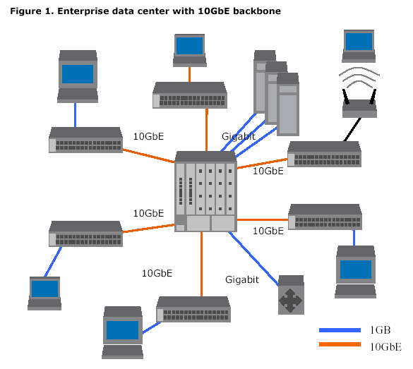
企业数据中心

Slide 65
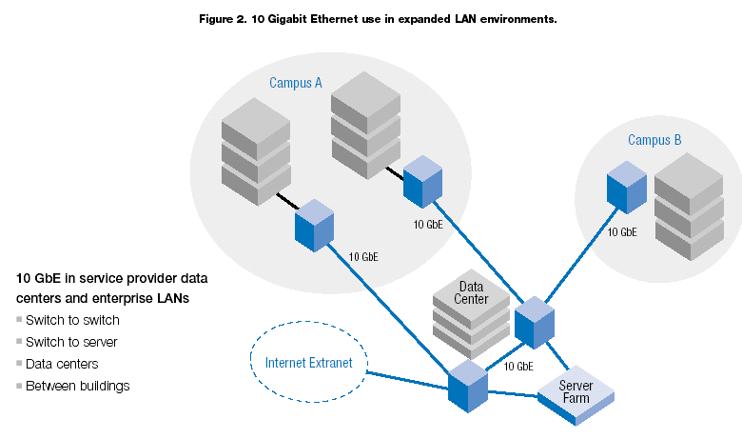
数据中心与企业局域网

Slide 66
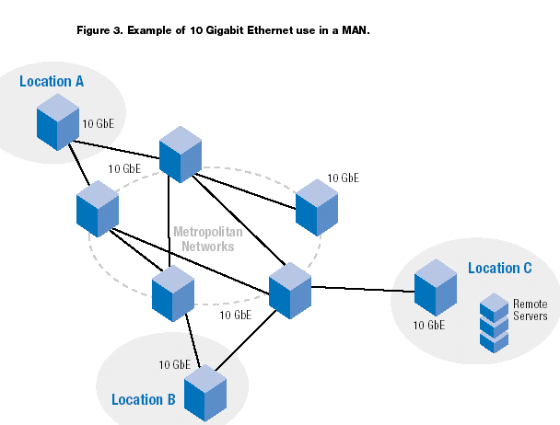
城域网的应用

Slide 67
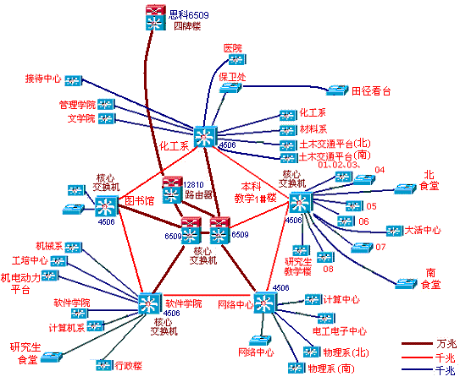
校园网的应用

Slide 68
以太网技术的发展
47
10Gbps交换
集线器的应用及改进
促进了以太网发展。
1000Mbps交换
100Mbps
全双工交换
工艺改进，但访问控制方法不变—DIX规范。
100Mbps交换
10Mbps
全双工交换
100Mbps共享
10Mbps交换
10Mbps共享
追求速率的欲望永无止境…

